Slide 1
91APP 經驗分享: 轉移到微服務, RD們要了解的事
Andrew wu
2018/02/22

Slide 2
AGENDA
微服務是什麼?
微服務的進入門檻
微服務 (必備的) 基礎建設
微服務的資料管理
總結, 案例探討 & QA

Slide 3
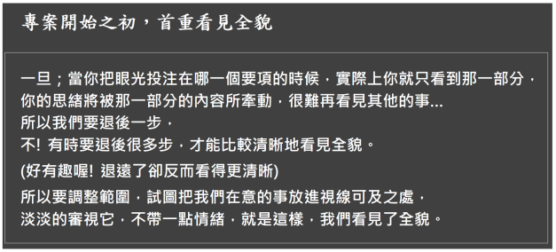
https://ruddyblog.wordpress.com/2017/10/27/%E7%9C%8B%E8%A6%8B%E5%85%A8%E8%B2%8C/

Slide 4
微服務是什麼?

Slide 5
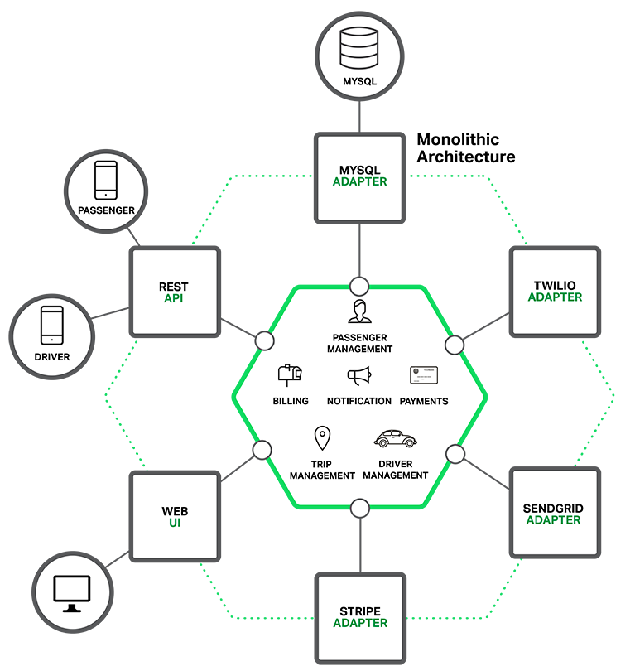
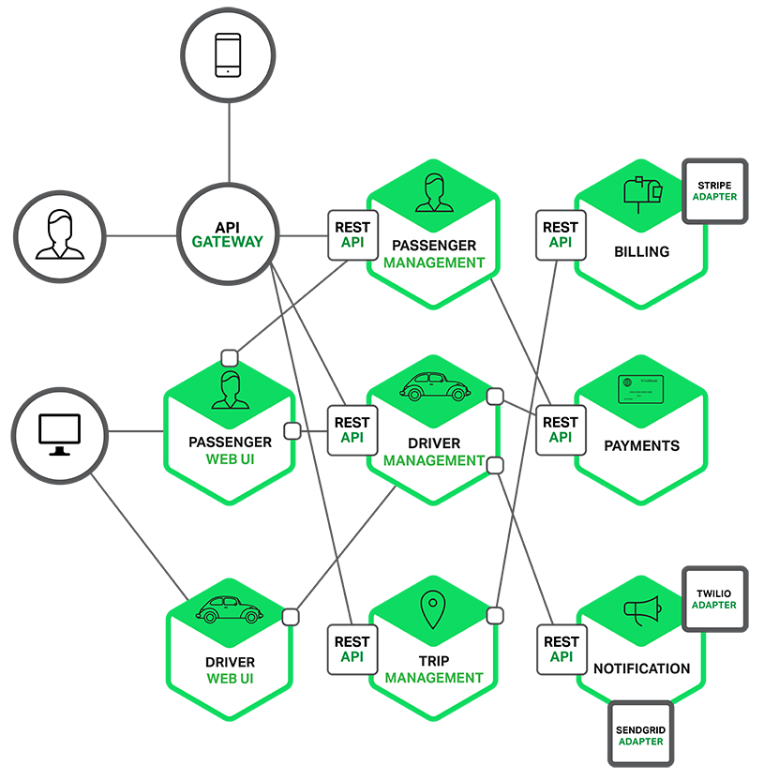
單體式架構
微服務架構
Notes:
微服務 VS 單體式 APP，從 “架構”，到 “開發” 與 “部署”，都有不一樣的問題要克服。
架構: different goal (scale, stable, fault Torrance), different infrastructure
開發: API first
部署: dynamic deployment, self management, container deployment

Slide 6
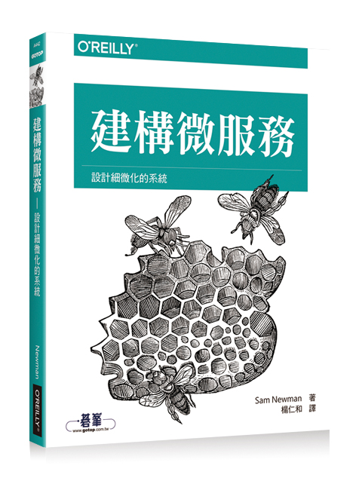
微服務的定義
一群協同運作的小型自主服務 (autonomous service)
小巧，專注、 自主性
組合性、最佳可替換性
技術異質性
組織調教、彈性
容易佈署、擴展

Slide 7
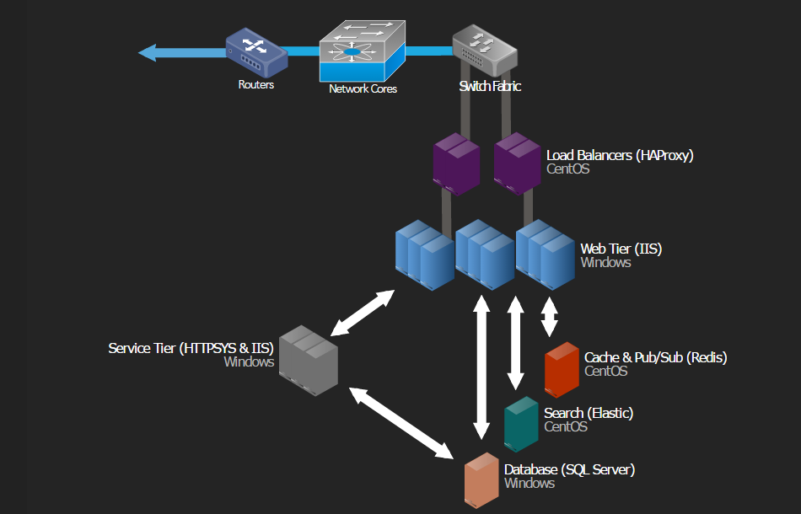
從技術角度看: 技術異質性； 彈性； 擴展性； 容易部署； 最佳可替換性；
參考架構: StackOverflow (2016)
Notes:
技術層面的特性 (參考用，不一定要完全 follow, 尤其是剛開始)
參考文章: “醒醒吧，你不是 GOOGLE”
反向思考: 微服務的很多好處，其實不用真的做到微服務 (只要做到 SOA) 就可以享受的到。
例如: Stack Overflow 就是一例

Slide 8
從應用領域看: 小巧； 專注； 自主性； 組合性；
高內聚 低耦合:
"將那些因為相同理由而改變的東西集合起來，將那些因為不同理由而改變的東西分離開來”
如果沒能解耦合，一切都是徒然:
"你能夠獨立的對服務進行變更，並且獨立的部署他，而不需要改變其他事情嗎?“
多小才夠小?
"服務越小，微服務架構的優點就會被放大，然而過多的活動元件也會讓複雜度變高”
Notes:
THINK: 傳統的架構: WEB / AP / DB 是個合適的服務切割方式嗎?

Slide 9
Think:
傳統的三層式架構 (WEB / AP / DB) 是個合適的服務切割方式嗎?

Slide 10
API
API

Slide 11
必要的 (轉移) 過程 – 重構
“微服務的優勢來自更小的細粒度”
“微服務不是被設計出來的，而是調整修改切割而來的”
切割程式邏輯的方式
Share Codes (concepts)
Share Library (binaries)
Component (service process)
Service (service instance)
SOD (StackOverflow Developer)
NuGet Package
COM+, EJB, Plugins …
SOA, Microservices
Notes:
https://dotblogs.com.tw/hatelove/2016/05/24/181324
如果在發生問題時才學習，也就是我們常見的 SOD (stack overflow developer)，在時程的壓力下，
肯定是先求解決問題，而不是深入了解。即使你有興趣，你也沒時間再往深一點挖。所以他們常在
發生問題時，上網找相當多相關的解決方式，接著沒有時間思考地 trial and error，哪一個範例
貼上去會動，用它就對了。

Slide 12

03:30

Slide 13

00:40
Notes:
小巧，專注，獨立自主
技術異質性，彈性，擴展性，容易部署，可替換性，組合性
控制協調機制是關鍵 (頭盔)

Slide 14
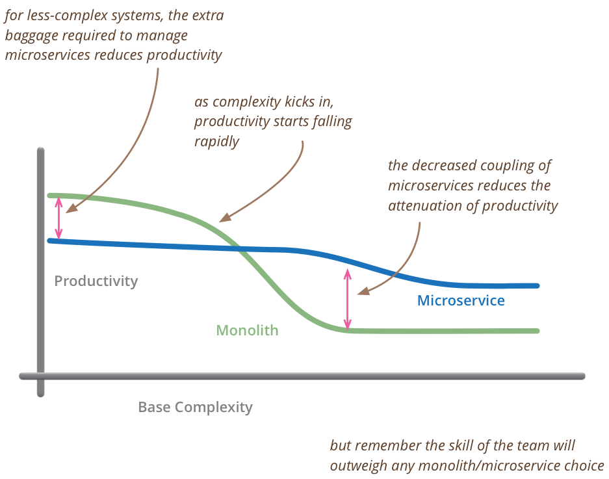
進行重構的最佳時機
http://martinfowler.com/bliki/images/microservice-verdict/productivity.png
Notes:
https://www.hbrtaiwan.com/article_content_AR0006633.html?utm_source=facebook&utm_medium=social&utm_campaign=201802fb

Slide 15
微服務的進入門檻

Slide 16

要享受微服務的好處是要代價的…

Slide 17
進入微服務架構的門票…
系統架構的挑戰:
微服務架構先天就是分散式系統，複雜度高。
開發流程的挑戰:
要能獨立更新或替換系統，API相容性要求高，測試、CI、CD、DevOps 是必要的環節之一。
營運上的挑戰:
微服務的基礎建設，容器化的佈署，缺一不可。

Slide 18
我們的 "單體式" 系統有多複雜?
ASP.NET Web Form
共有 3000+ 個頁面與控制項 (.aspx + .ascx)
Web Sites 內有 4500+ Code Files ( .cs )
超過 800,000 行 source codes
Build Web Sites 需要 35 分鐘 (i5, 8G, SSD)
CI + CD 需要花費 85 分鐘

Slide 19



原本的架構 (Before 2014)
Web Server (IIS)
Web Server (IIS) With NLB
Web Server (IIS)
File Sync
File Sync
File Server
(存放教材)
Microsoft
SQL Server
File Server
(存放教材)
File Server
(存放教材)

Slide 20
實作上的難題
維護困難: 大型單體式系統的開發、維護、更新、測試都很困難。改一行 code 就要測試所有功能，並且重新佈署整套系統。
擴充困難: 由於服務無法分割，只能整體進行擴充，複雜度高。無法隔離 Application 內的部分元件 Failure。
雲端化困難: 難以朝向雲端化發展。同時系統非多租戶設計，要大量佈署同樣服務給不同客戶的效率及使用率也不佳。
佈署困難: Container 技術能解決佈署問題，但是 Docker 必須架構在 Linux 上，.NET Developer 難以直接使用。

Slide 21
Cloud Native Arch.

Slide 22
你能做到每周、每天甚至每個鐘頭向客戶發布新特性嗎?
新加入的開發者能夠在他們工作的第一天甚至面試階段就能部署代碼嗎?
部署新員工的代碼後，你能因為確信應用程式運行正常而安然入睡嗎?
建立快速發布機制，包括支持cloud-native應用的安全與可靠的運維的流程、工具和
文化，已經成為軟體驅動組織的關鍵戰略因素。有了快速發布機制，這些組織就能
在降低風險的同時更快地發布軟體。發布軟體越快，得到的反饋循環就越緊密，企業
就能更有效地響應客戶的需要。
持續交付是軟體正在變成cloud-native應用的原因：更快地交付軟體，降低反饋循環
的時間。完全實現cloud-native戰略，需要文化和技術兩方面的改變，DevOps是應對
這些改變的方法。微服務是應用最成功的軟體體系架構模式，它擴展了開發和交付
操作，避免緩慢、充滿風險的單體部署策略。例如，如果還沒有建立「快速失敗」
和「自動優先」的 DevOps 文化，很難成功地實施微服務戰略。
原文網址：https://read01.com/7O7eko.html
https://read01.com/7O7eko.html

Slide 23
Cloud Native介绍
Cloud Native是Matt Stine提出的一个概念，它是一个思想的集合，包括
DevOps、持续交付（Continuous Delivery）、微服务（MicroServices）、
敏捷基础设施（Agile Infrastructure）、康威定律（Conways Law）等，
以及根据商业能力对公司进行重组。 可以说，Cloud Native即包含技术（微服务，敏捷基础设施），也包含
管理（DevOps，持续交付，康威定律，重组等）。Cloud Native也可以
说是一系列Cloud技术、企业管理方法的集合。
http://www.neucloud.cn/article/weipinhui-take-you-to-understand-the-architect-Native-Cloud-1316.html

Slide 24
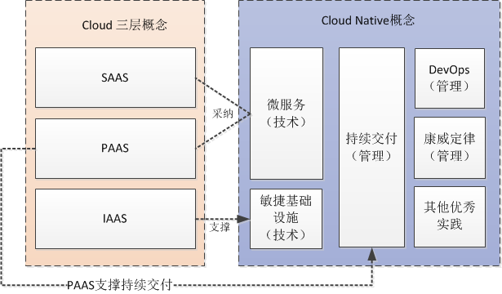

Slide 25
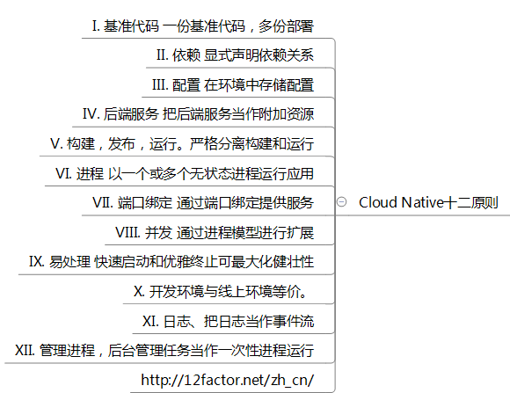
http://chuansong.me/n/658240151154
Notes:
Container: 把 cloud native 架構簡化到 local 就能簡單佈署

Slide 26
Cloud Native的五个层面
（1）康威定律：业务云化推行，从某种意义上讲也是一种变革。
（2）DevOps：是一组过程、方法与系统的统称，用于促进开发（应用程序/软件工程）、运维和质量保障（QA）部门之间的沟通、协作与整合。
（3）持续交付（Continuous Delivery）：是一系列的开发实践方法，用来确保让代码能够快速、安全的部署到产品环境中，它通过将每一次改动都提交到一个模拟产品环境中，使用严格的自动化测试，确保业务应用和服务能符合预期。
（4）微服务（MicroServices）：微服务首先是一个服务，其次该服务的颗粒比较小。微服务可以采用Docker、LXC等技术手段实现。
（5）敏捷基础设施（Agile Infrastructure）：提供弹性、按需的计算、存储、网络资源能力。
http://www.neucloud.cn/article/weipinhui-take-you-to-understand-the-architect-Native-Cloud-1316.html

Slide 27
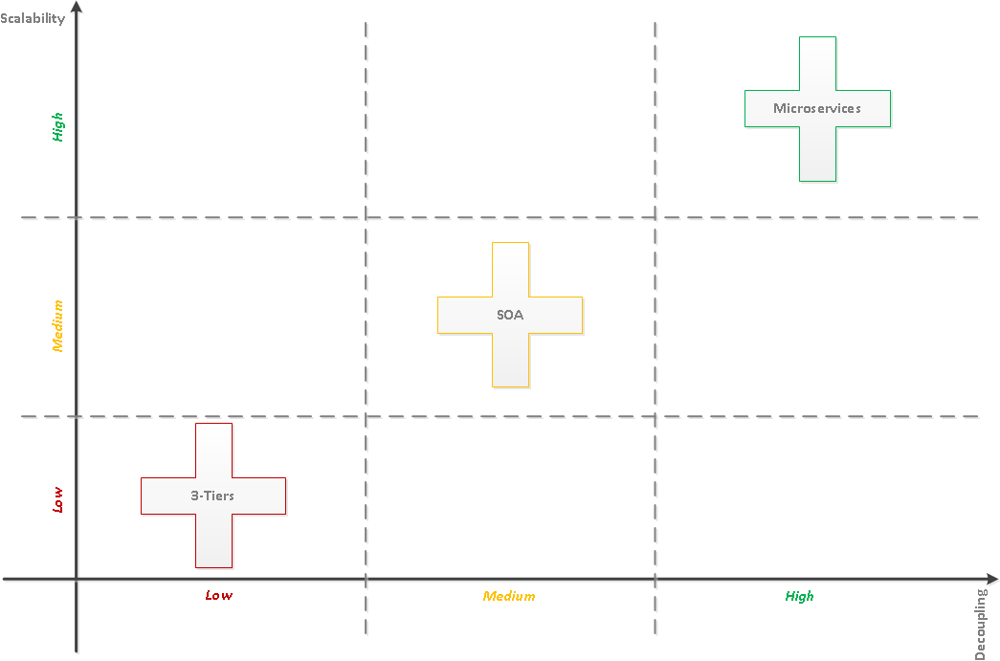
this is the winning paradigm:
i. extreme scalability, (OP)
ii. extreme decoupling and (ARCH)
iii. extreme agility (DEV)
(developers pick the best
programming language to develop
their own service) are the key points
and what a typical service achieves.
https://thetechsolo.wordpress.com/2015/07/05/from-monolith-three-tiers-architectures-to-soa-vs-microservices/
Notes:
3-tiers: 關鍵任務都落在 developer 身上。Developer 的成敗影響整個系統的成敗。
包含穩定、效能、可靠、維護、擴充性等等，全部都依賴 developer 的實作是否符合水準。
擴展的複雜度也是 developer 在承擔。
Microservices: 高度有效的 decoupling, 關鍵任務也平均分散到不同腳色身上。包括:
單一服務規模降低，developer 能專注開發可靠高校的 services
高度複雜的架構問題，由 service 內搬到 service 之間，由 architect 規劃控制
高度擴張的維運問題，由 service 內轉移到支援 microservice 的基礎建設，如 service fabric, docker orchestration 等等。

Slide 28
小結 & 討論
『微服務』強調了服務大小，實際上，有一些開發者鼓吹建立稍微大一些的，10-100 LOC服務組。儘管小服務更樂於被採用，但是不要忘了這只是終端的選擇而不是最終的目的。微服務的目的是有效的拆分應用，實現敏捷開發和部署。
http://dockone.io/article/394
http://dockone.io/article/394

Slide 29
回到微服務化: 最後我們做了什麼??

Slide 30
原本的架構 (Before 2014)
Web Server (IIS)
Web Server (IIS) With NLB
Web Server (IIS)
File Sync
File Sync
File Server
(存放教材)
Microsoft
SQL Server
File Server
(存放教材)
File Server
(存放教材)

Slide 31
(準) 微服務版本的架構
訓練與學習管理系統
教材託管服務
Reverse Proxy + Load Balancer
第一階段:
重新調整系統架構，評估後優先處理
能採用 "現有" 的微服務的解決方案。
第二階段:
優先 "改寫" 最需要被切割，或是切割後
效益最大的服務。
第三階段:
評估合適的基礎建設，做好導入的準備。
http
http api
http
Course Server
http api
HCM Server
svn+ssh
sql
msmq
svn+ssh
sql
Subversion
Content Repository
Microsoft
SQL Server
Job Server
Notes:
改版前，系統按照 technology 來切割 (web / file / database …)
改版後，系統開始朝向 domain 服務來切割 (course server / repository, main HCM server …)
按照 domain, 把最關鍵的 course service 獨立出來 (content server + content repository)
關鍵: 模擬世界，加以處理，Domain Driven Development

Slide 32
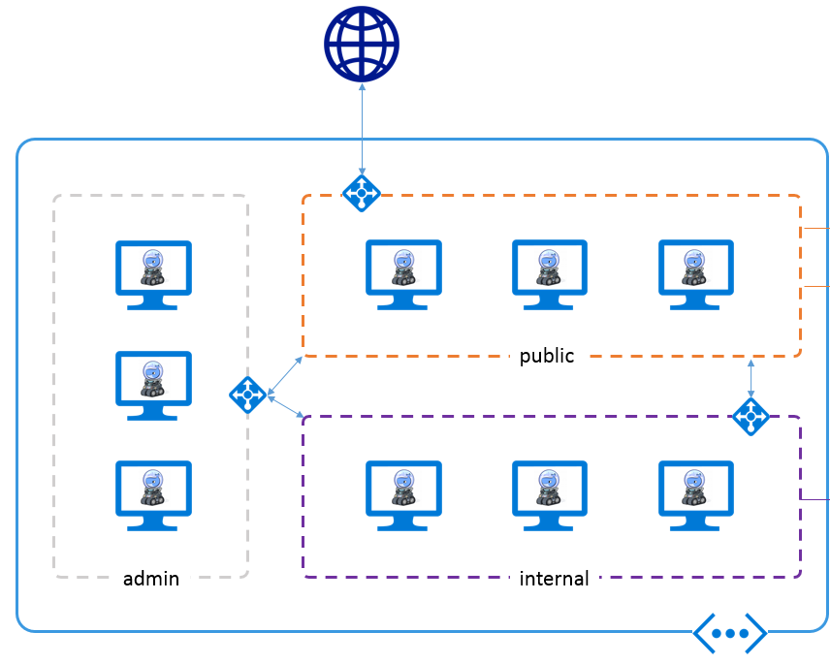
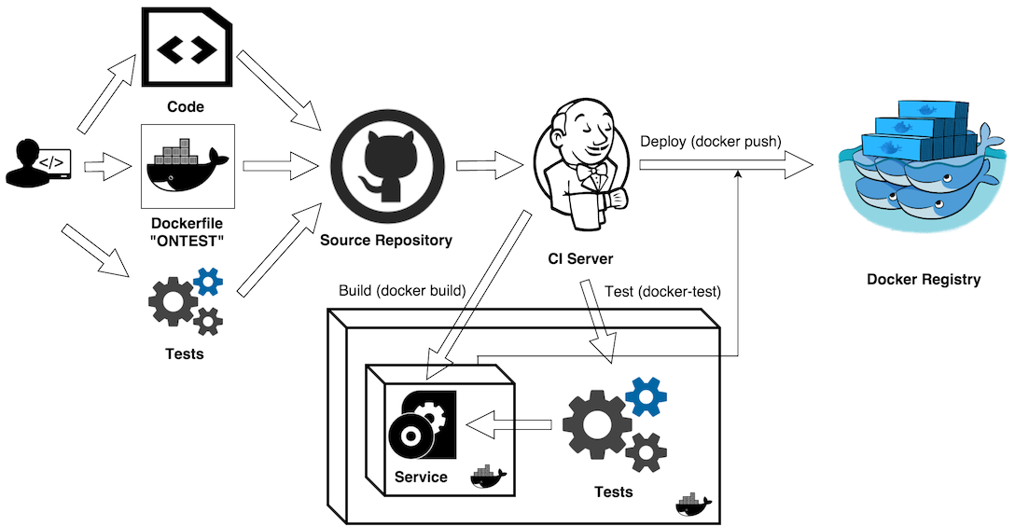

Continuous Delivery
Continuous Deployment
Continuous Integration
BUILD
SHIP
RUN

Slide 33
微服務架構-基礎建設
實作的挑戰: 需要準備那些基礎建設?

Slide 34
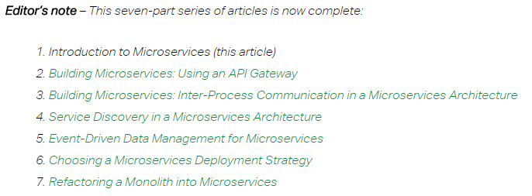
導讀: Introduction to Microservices
https://www.nginx.com/blog/introduction-to-microservices/?utm_source=service-discovery-in-a-microservices-architecture&utm_medium=blog&utm_campaign=Microservices

Slide 36
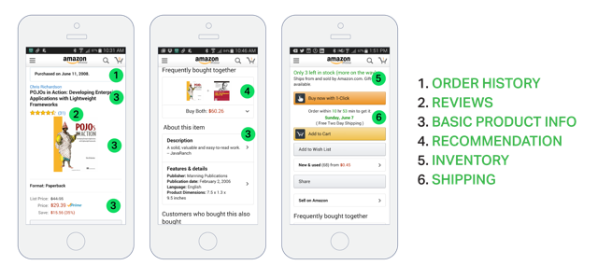
#2, Using API Gateway
https://www.nginx.com/blog/building-microservices-using-an-api-gateway/

Slide 37
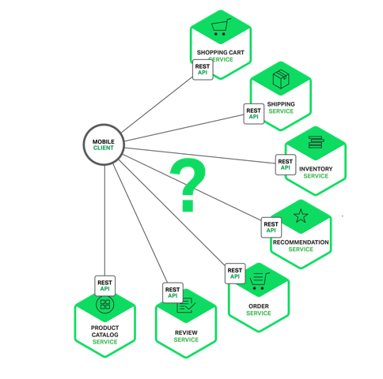
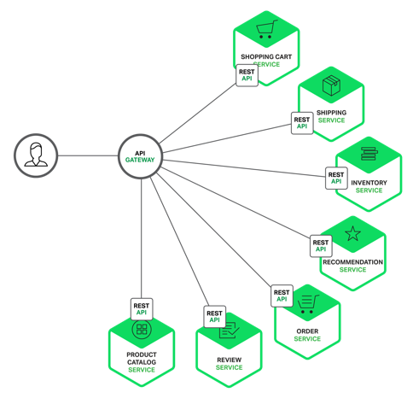
Notes:
https://getkong.org/about/
API Gateway 目的:
Routing (proxy)
Security / Auth / Logging / Throttle … etc
*Aggrgation
*Translation
*Partition (multi-tenancy)
*Load Balanceing, Fault Torrent, Fault Isolation..

Slide 38
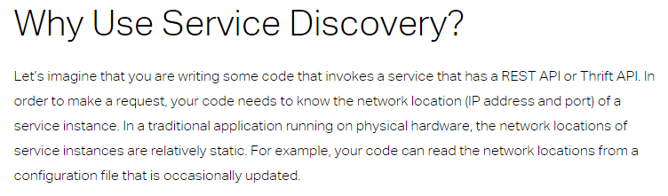
#4, Service Discovery
https://www.nginx.com/blog/service-discovery-in-a-microservices-architecture/?utm_source=introduction-to-microservices&utm_medium=blog&utm_campaign=Microservices

Slide 39
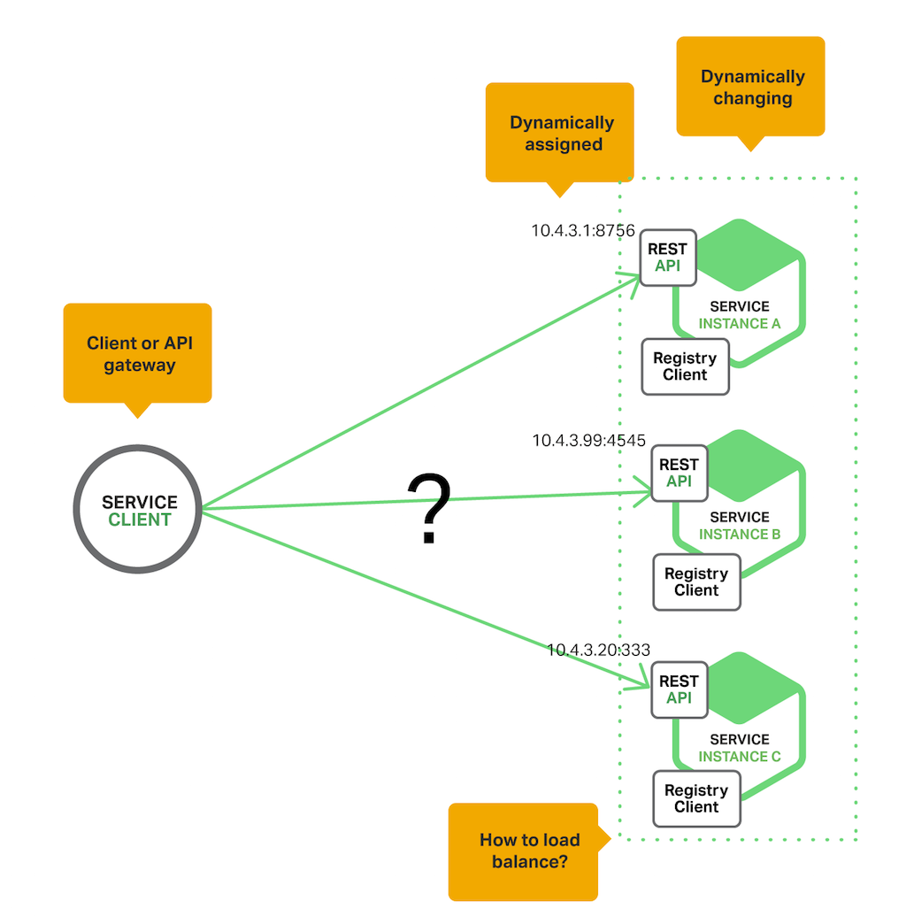
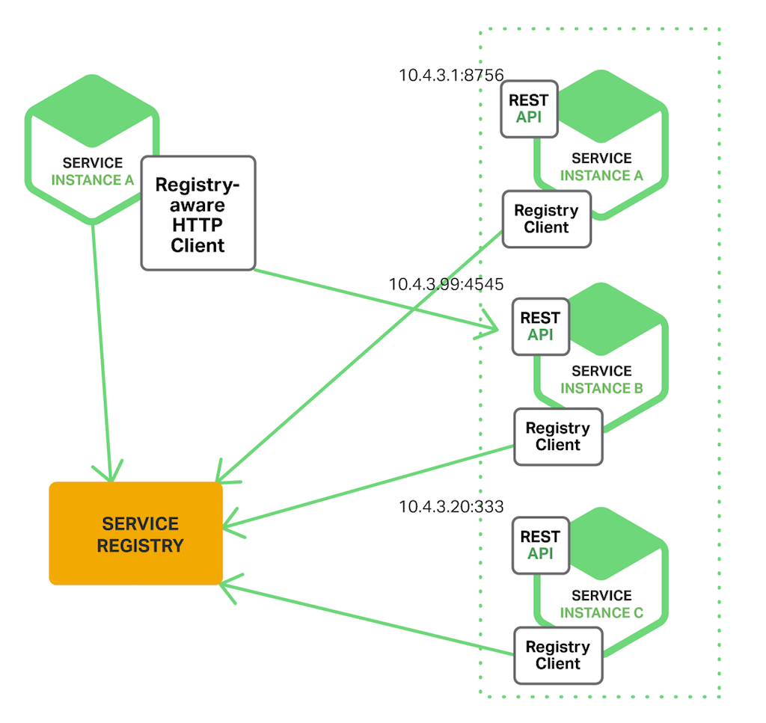
The Client-Side Discovery Pattern
缺點: 侵入式的架構，更新不易
且風險高。

Slide 40
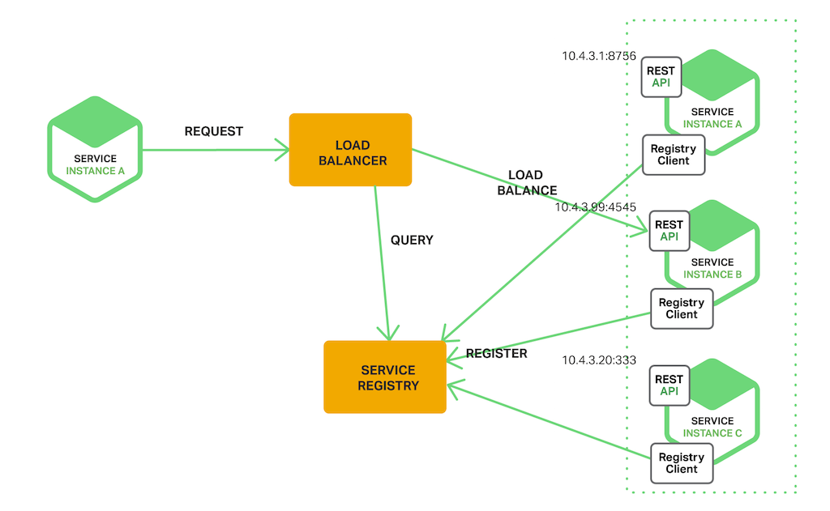
The Server-Side Discovery Pattern

Slide 41
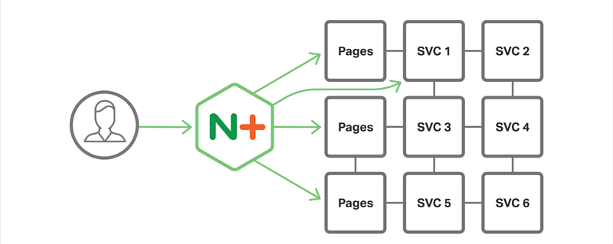

Slide 42

The Service Mesh Pattern
“Side Car” deployment
http://localhost:8001

Slide 43
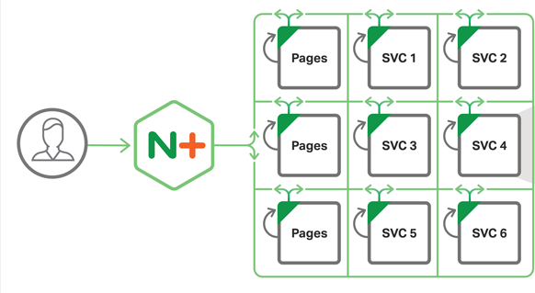
Notes:
REF: https://www.nginx.com/blog/introducing-the-nginx-microservices-reference-architecture/

Slide 44
#5, Event Driven
(跟後面的重構一起說明)

Slide 45
漸進式的轉移: 重構

Slide 46

Refactoring to Microservices
重構微服務的策略: (用加法，別用減法)
Stop Digging
Split Frontend and Backend
Extract Services
https://www.nginx.com/blog/refactoring-a-monolith-into-microservices/
Notes:
舊的系統沒人敢動，能別改就別改
只靠新增額外的 CODE 跟 API，透過複製整套系統來達成切割與重構的目的 (IE: 每個 “服務” 都包含部分用不到的 CODE)

Slide 47
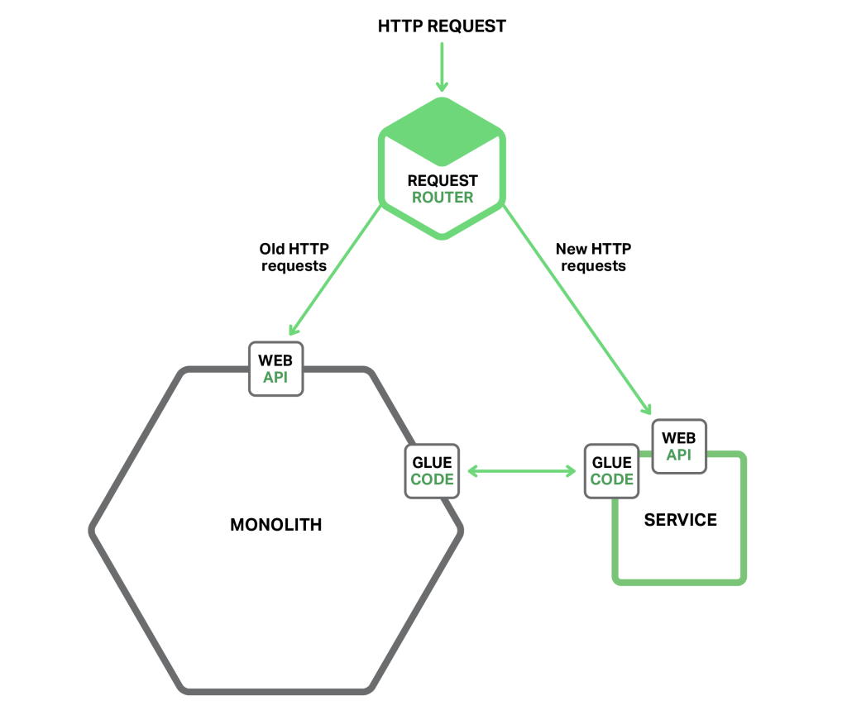
Strategy 1 – Stop Digging
1
2

Slide 48
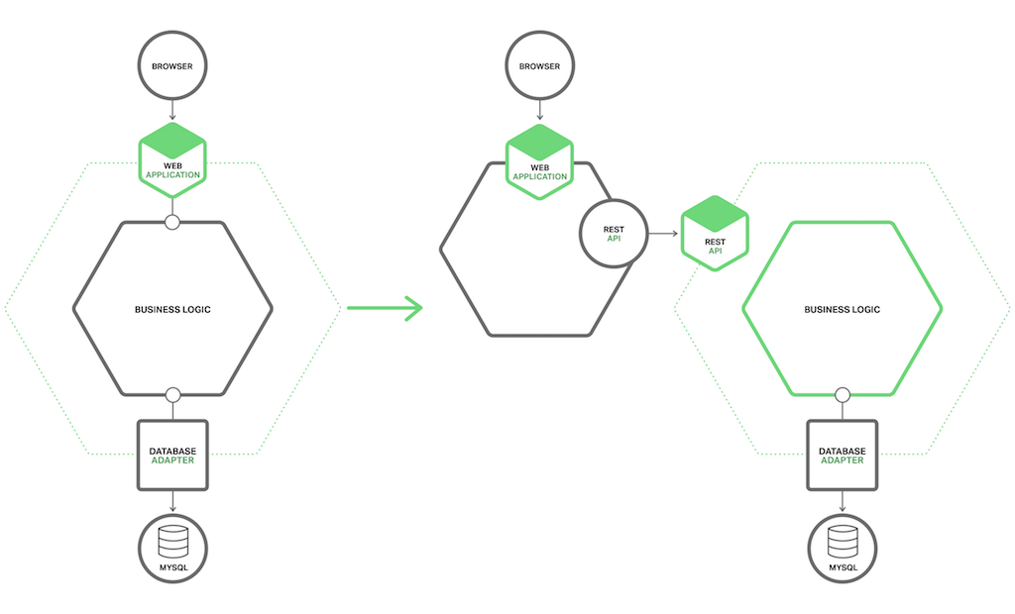
Strategy 2 – Split Frontend and Backend
2
1

Slide 49
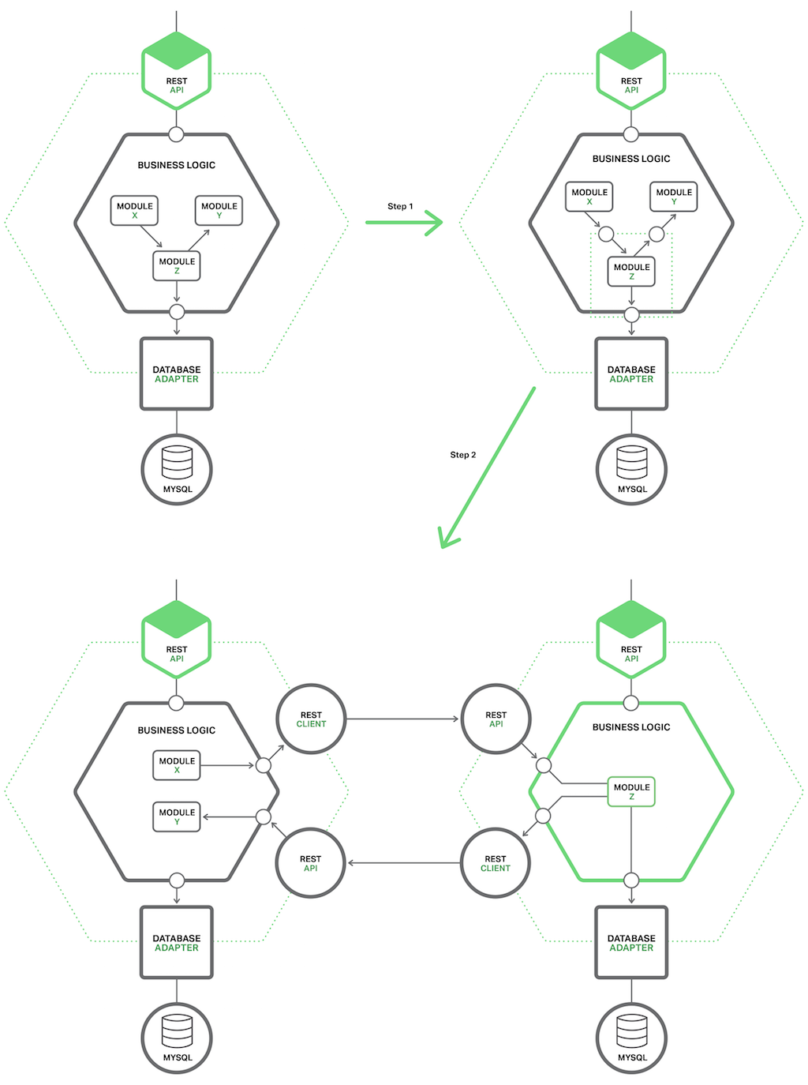
Strategy 3 – Extract Services
1
Notes:
先做好 local refactory, 透過 interface 來存取 module z
之後就可以透過各種 RPC 機制來呼叫 module z

Slide 50
程式碼都重構好了，可是… 資料庫呢?
資料庫的切割，能比照辦理嗎?
3
2

Slide 51
資料庫切割的挑戰

Slide 52
Thinking…
可以“微資料庫”化嗎?
問題的根源: 太過度依賴“關聯”，“交易”處理
在必要時才使用 join / view / transaction
待解決的問題:
垂直切割 (切割資料表，將不同的資料表放到獨立的 DB)
水平切割 (降低資料筆數，將不同的資料列放到獨立的 DB)
* 交易處理 (如何執行跨越服務之間的交易?)
* 多租戶設計 (多個用戶的資料實體隔離)

Slide 53
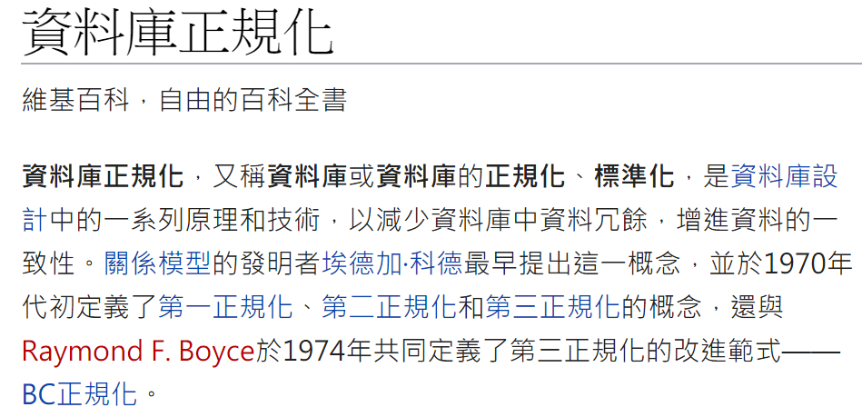
https://zh.wikipedia.org/wiki/%E6%95%B0%E6%8D%AE%E5%BA%93%E8%A7%84%E8%8C%83%E5%8C%96
Notes:
關聯式資料庫，透過高度的正規化，避免相同意義的資料以各種形式重複出現在資料庫內，並且透過關聯式的查詢 SQL 將資料重組為核心概念的設計。
高度精緻化的關聯式資料庫，產生的代價是資料之間關聯性強 (不然怎麼稱作 “關聯式” 資料庫?)，難以切割。
這個特性也造成關聯式資料庫在微服務化的領域是非常難搭配的儲存技術的主因。

Slide 54
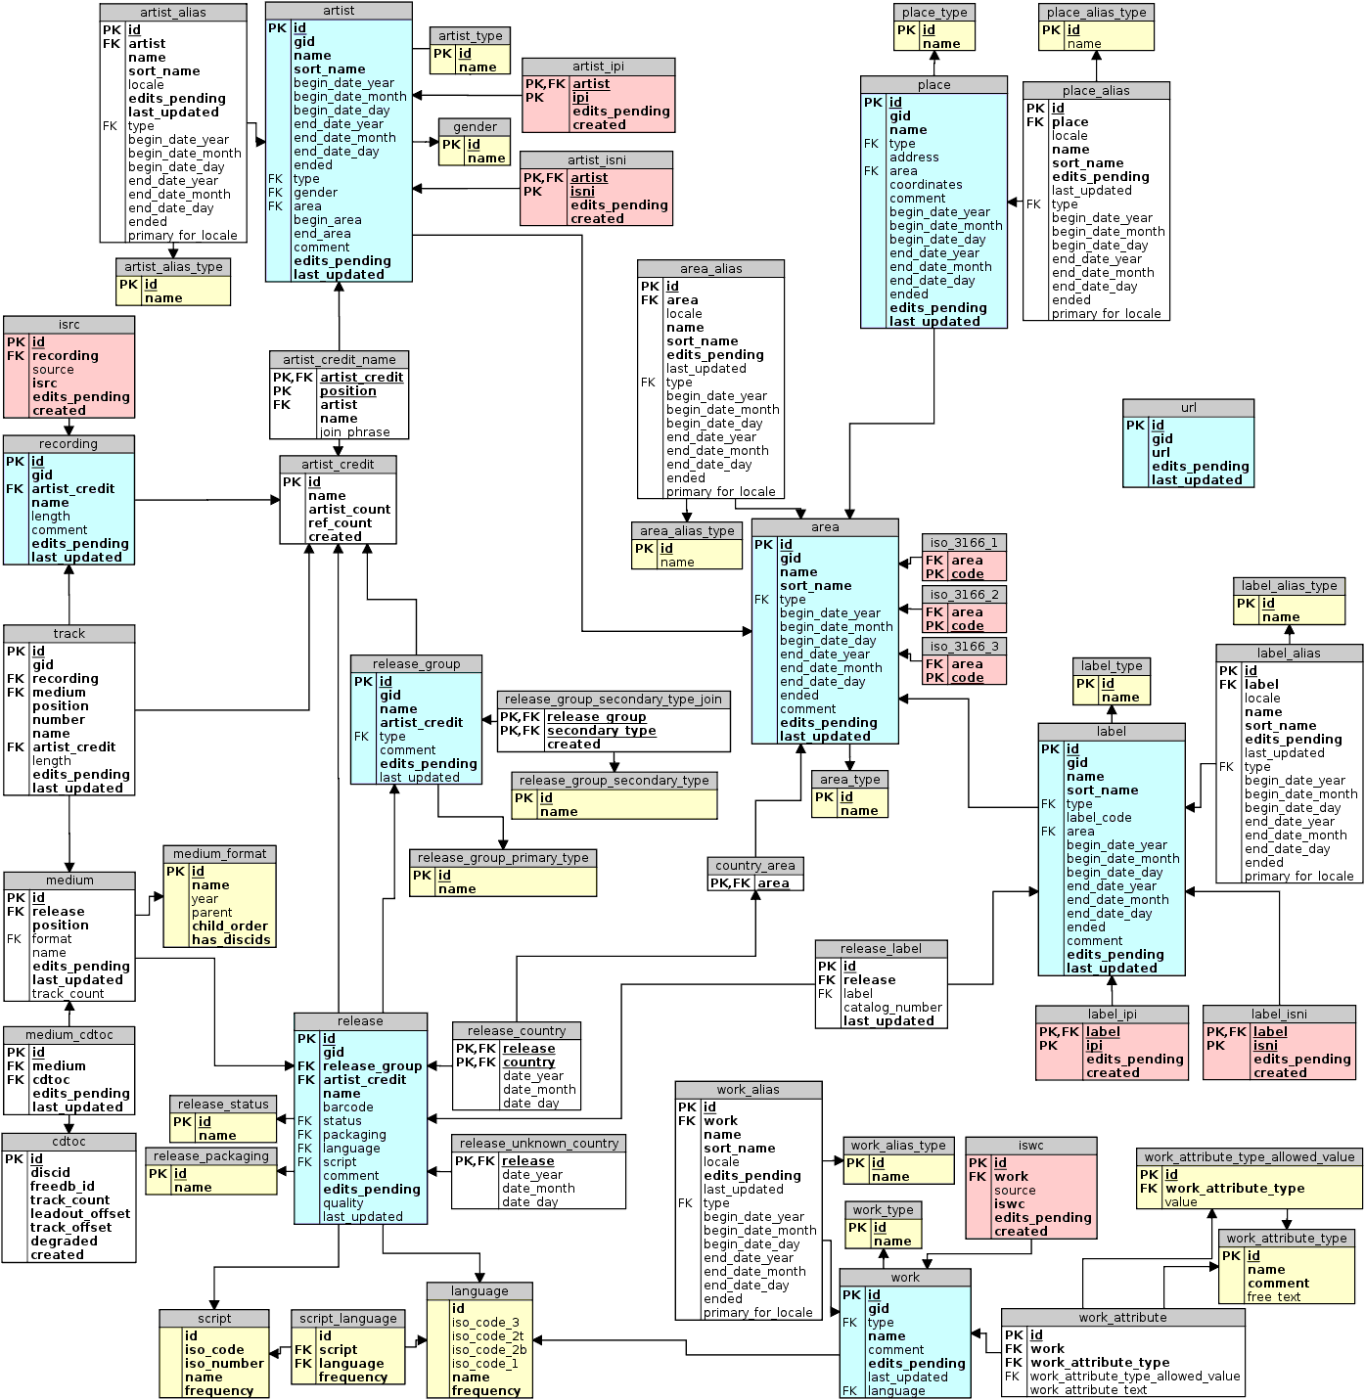

Slide 55
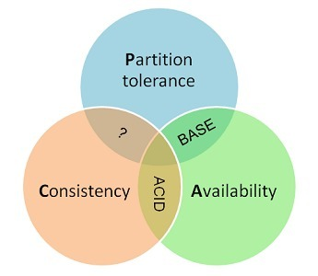
CAP 理論:
P: the system continues to operate
despite arbitrary message loss or
failure of part of the system
A: Reads and writes
always succeed
C: all nodes see the same data
at the same time
http://www.hollischuang.com/archives/666
Notes:
CAP理论概述
一个分布式系统最多只能同时满足一致性（Consistency）、可用性（Availability）和分区容错性（Partition tolerance）这三项中的两项。
分布式系列文章——从ACID到CAP/BASE
https://www.jianshu.com/p/68c7c16b3fbd
BASE理论
BASE是Basically Available(基本可用）、Soft state(软状态）和Eventually consistent(最终一致性）三个短语的简写。BASE是对CAP中一致性和可用性权衡的结果，其来源于对大规模互联网系统分布式实践的总结，是基于CAP定理逐步演化而来的，其核心思想是即使无法做到强一致性，但每个应用都可以根据自身的业务特点，采用适当的方法来使系统达到最终一致性。接下来，我们着重对BASE中的三要素进行讲解。
作者：Jeffbond 链接：https://www.jianshu.com/p/68c7c16b3fbd 來源：简书 著作权归作者所有。商业转载请联系作者获得授权，非商业转载请注明出处。
MongoDB 4.0, Start to support ACID
http://www.infoq.com/cn/news/2018/02/acid-in-mongodb

Slide 56
垂直切割: Event Driven
Notes:
Separate domain

Slide 57
為何我需要(垂直)切割資料庫?
按照不同的服務需求，獨立儲存管理相關資料表
目的: 資料解耦
挑戰: 一致性 (最終的一致性)
方式: 採用事件驅動的模式進行
Notes:
JWT可以簡化跨服務的資訊驗證

Slide 58
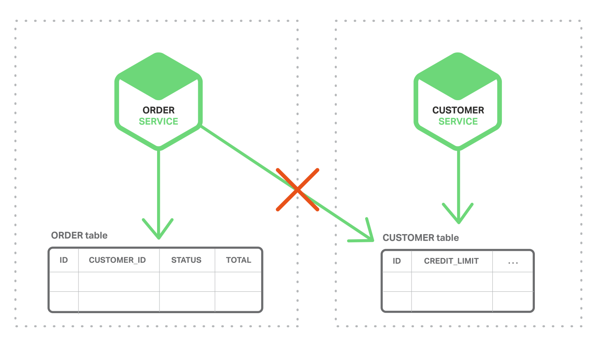
透過事件驅動處理訂單
https://www.nginx.com/blog/event-driven-data-management-microservices/

Slide 59
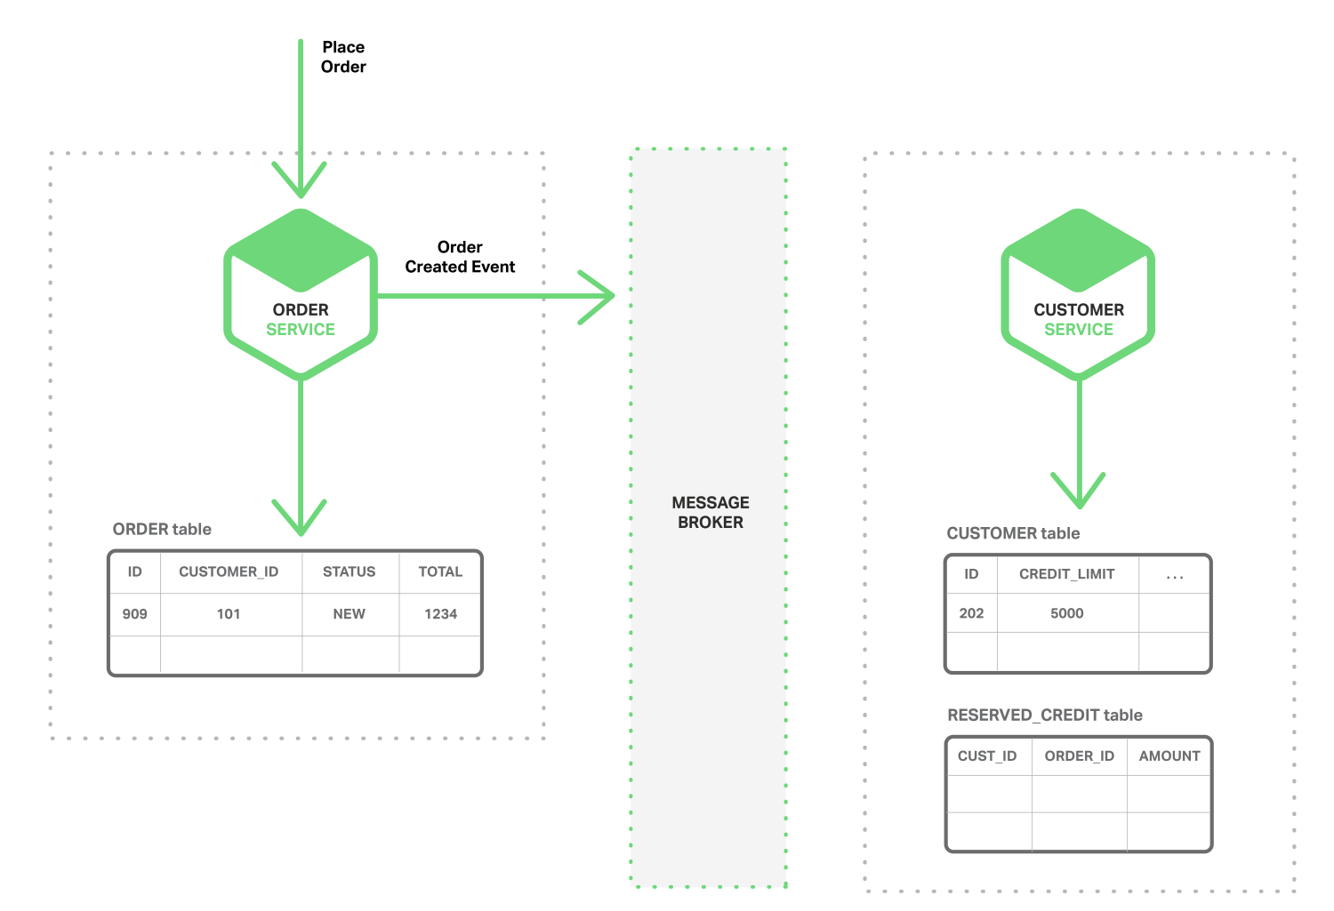
2
4
3
1
Notes:
The Order Service creates an Order with status NEW and publishes an Order Created event.
Init state
Place order (建立訂單)
Create record in ORDER table
Send “Order created event” to message broker

Slide 60
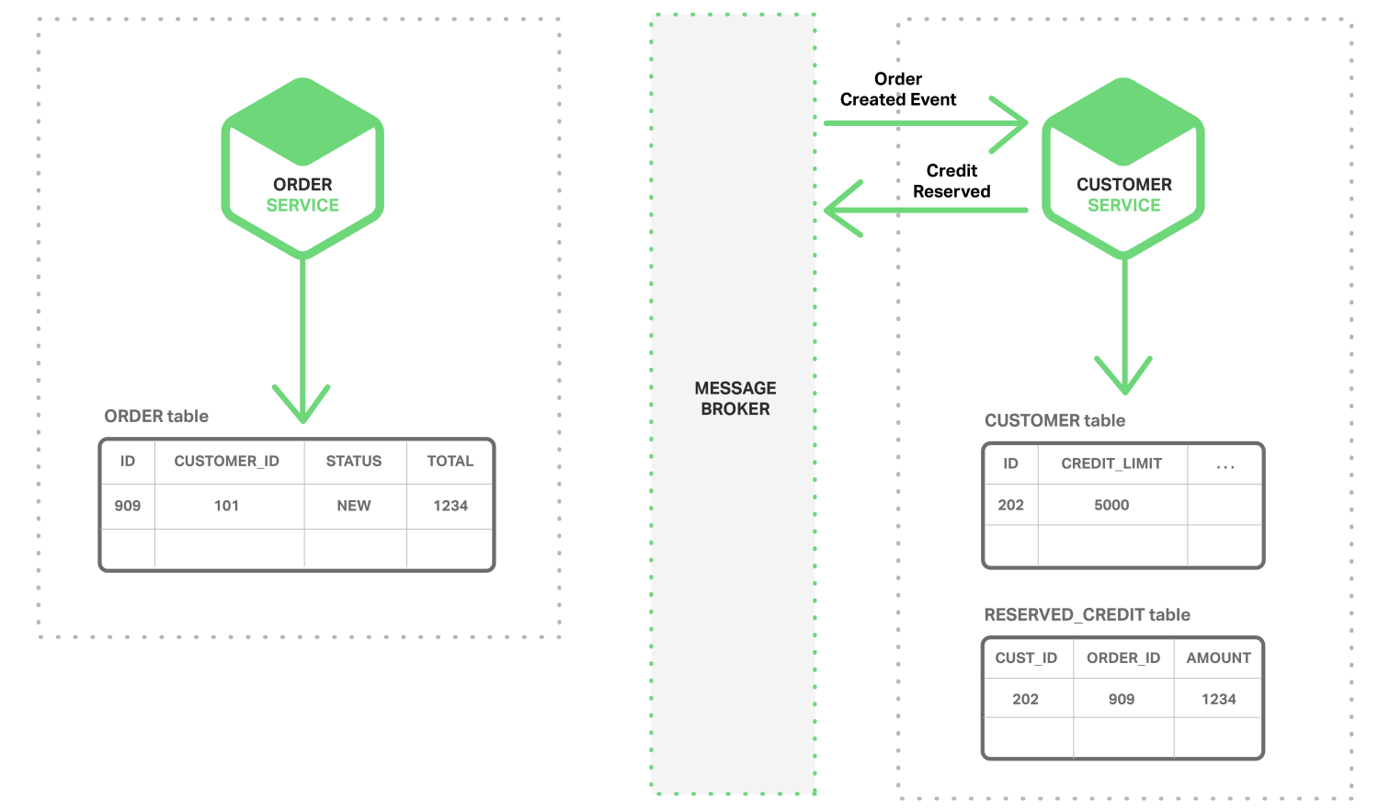
5
7
6
Notes:
The Customer Service consumes the Order Created event, reserves credit for the order,
and publishes a Credit Reserved event.
5. Customer service received “order created event”
6. Create “Reserved credit” record
7. Send credit reserved event

Slide 61
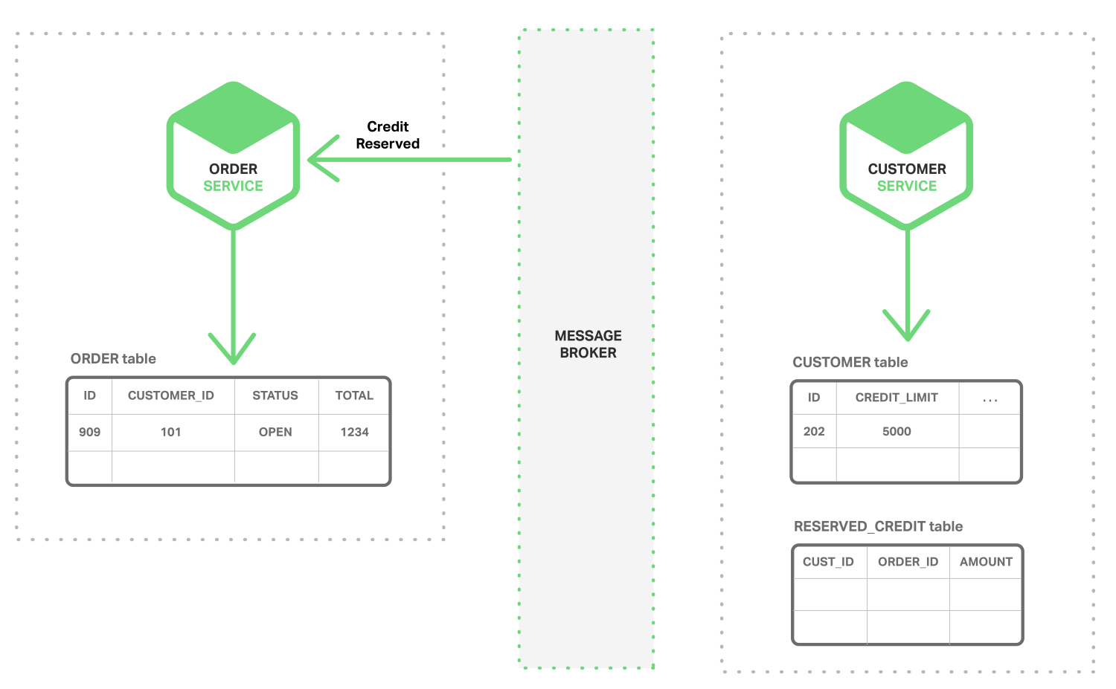
8
9
Notes:
The Order Service consumes the Credit Reserved event, and changes the status of the order to OPEN.

Slide 62
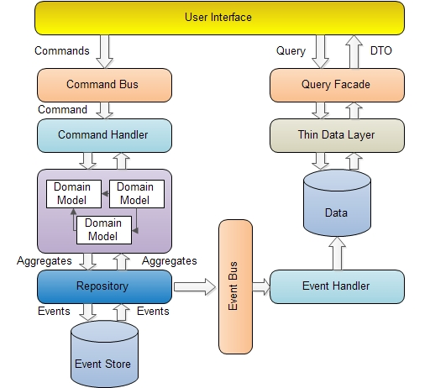
https://www.codeproject.com/articles/555855/Introduction-to-CQRS

Slide 63
水平切割: Data Shard
Notes:
Data scale-out (with separate read / write mechanism)

Slide 64
為何我需要(水平)切割資料庫?
資料需要能隨著服務的 Scale-Out 而能隨之擴張。
目的: Scale-Out
降低資料筆數增加，帶來的效能遞減 (ex: index, table scan, … etc)
降低單一資料庫面臨的儲存空間上限，IO能力的上限，運算能力的上限
挑戰: 資料儲存管理，分散式查詢最佳化。
方式: Data Shard Manager, Separate Read / Write

Slide 65
參考資訊
MSDN: Sharding Patterns
https://docs.microsoft.com/en-us/azure/architecture/patterns/sharding
The Hardest Part about microservice: your data
http://blog.christianposta.com/microservices/the-hardest-part-about-microservices-data/
Considerations for Selecting Shard Keys
https://docs.mongodb.com/v3.0/tutorial/choose-a-shard-key

Slide 66
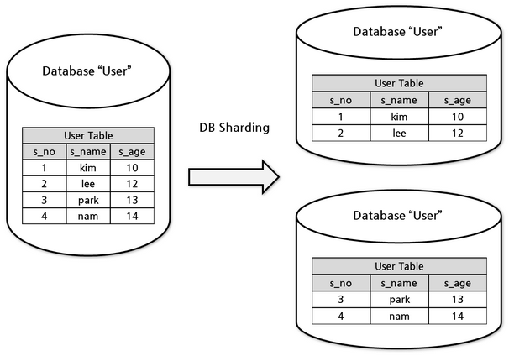

Slide 67
Considerations for Selecting Shard Keys
Create a Shard Key that is Easily Divisible
Create a Shard Key that has High Degree of Randomness
Create a Shard Key that Targets a Single Shard
Shard Using a Compound Shard Key
https://docs.mongodb.com/v3.0/tutorial/choose-a-shard-key/

Slide 68
Sharding strategies
The Lookup strategy
In this strategy the sharding logic implements a map that routes a request for data to the shard that contains that data using the shard key.
The Range strategy
This strategy groups related items together in the same shard, and orders them by shard key—the shard keys are sequential. It's useful for applications that frequently retrieve sets of items using range queries
The Hash strategy
The purpose of this strategy is to reduce the chance of hotspots (shards that receive a disproportionate amount of load). It distributes the data across the shards in a way that achieves a balance between the size of each shard and the average load that each shard will encounter.

Slide 69
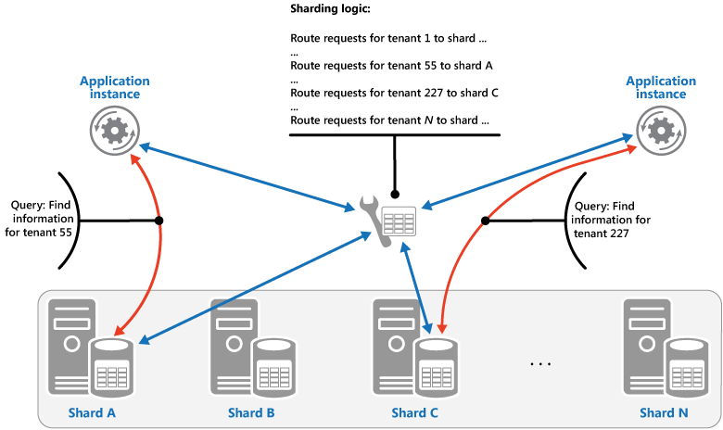
The Lookup strategy

Slide 70
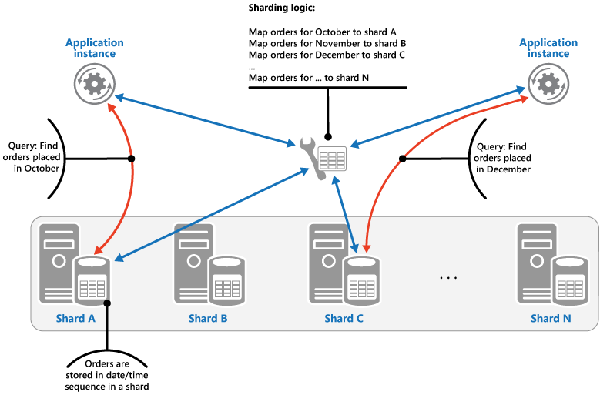
The Range strategy

Slide 71
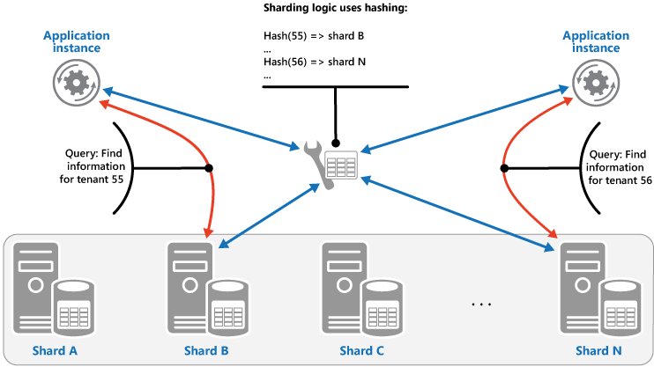
The Hash strategy

Slide 72
Conclusion

Slide 73
For Teams:
從 Business 的角度開始，規劃服務的切割方式
做好大規模部署服務的準備
做好相關基礎建設維運的準備
做好大規模開發服務的準備 (templates for service, worker, library…)
做好培育相關人才，與改善開發流程的準備

Slide 74
For Developers (yourself)
熟悉跨服務的溝通相關技能 (API, Token... etc)
熟悉 API 開發規範，版本規範，版本相容等知識
熟悉大型系統的問題追蹤與除錯技巧
充實軟體工程的基本技能 (Agile, DevOps, OOP, TDD..)
熟悉容器化相關技能

Slide 75
切記!! 避免陷入 "一窩蜂驅動開發" !!
新技術 != 新希望
https://blog.chunfuchao.com/?p=656&variant=zh-tw

Slide 76
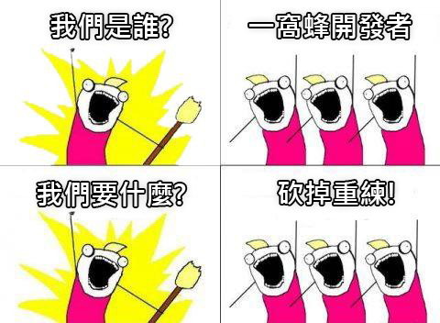

Slide 77
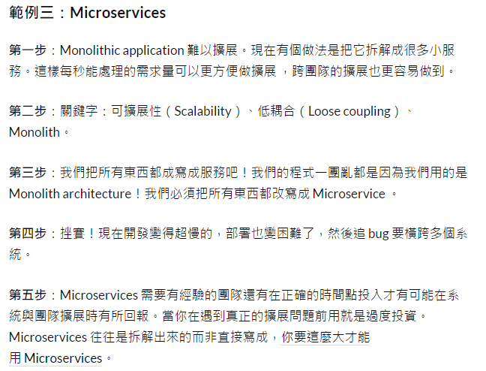
一窩蜂的例子：
一窩蜂是開發團隊自我毀滅的原因
問題在於一窩蜂會造成錯誤的決策。架構設計錯誤與技術選用錯誤都會困擾團隊數個月甚至數年之久。最壞的情況會造成另一個很糟糕的行為：砍掉重練，這樣做永遠不會有好結果的。
一切的罪惡根源似乎是社群媒體，太多的想法在實戰測試之前就傳出去了，跑得比大家分析利弊得失的速度還要快。

Slide 78
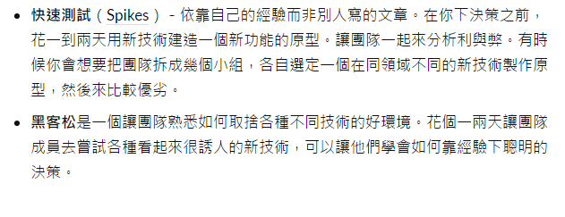
在用之前先研究測試

Slide 79
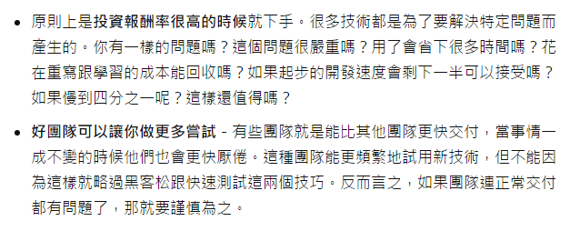
什麼時候下手？

Slide 80
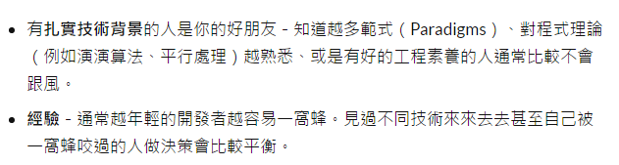
僱用對的人

Slide 81
Question?

Slide 82
1. API Gateway 是否有做Aggregation？有看到相關優點，但是否會造成Wrap API的loading 過重或是衍生其他議題？
2. 想問一下 APP Config Management 有什麼管理上的建議？因為我們環境有切分成：DEV,QA,STAGE,PROD，其中有些 config 可能有機密資料，有的沒有
3. 面對大量microservices 與 API 文件(又有多個版本)，每隻 API 又有很多status code要處理，想請教這方面有什麼建議？主要是希望增加 RD 生產力並降低出錯機率，例如(swagger codegen, grpc ...)。

Slide 83
4. 如果需要強化交易資料一致性的話該怎麼架構? 導入Event Sourcing 適合嗎？或有其他建議?
5. 承4. 如果選擇了Event Sourcing，面對需要快速回覆的request 或是資料需要unique constraint檢查 這二個議題時該怎麼處理?
6. 關於Service Mesh 有無經驗或建議可以分享呢?

Slide 84


謝謝大家 ☺
請支持 安德魯的部落格 ~
https://www.facebook.com/andrew.blog.0928
http://columns.chicken-house.net/

